Slide 1



Číslo projektu | OP VK 1.5 25549863
Název projektu | Moderní škola
Název školy | Soukromá střední škola podnikání a managementu, o.p.s.
Předmět | Český jazyk a literatura (klíčová aktivita III/2)
Téma | Alois Jirásek
Ročník | 2.
Jméno autora | Mgr. Dušan Kráčmar
Anotace | Žáci se nejprve seznámí s životními osudy a dílem Aloise Jiráska. Posléze jsou jim představeny rozdílné úhly pohledu při hodnocení jeho díla. Žáci se díky diskusi nad těmito pohledy naučí zásadám správné argumentace z etického i logického kontextu.
Datum tvorby | 8. 6. 2013

Slide 2
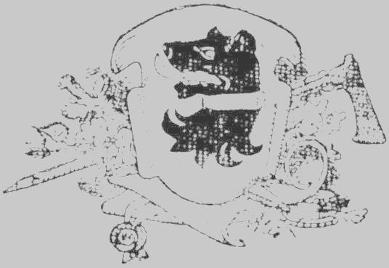
ALOIS JIRÁSEK
(1851 – 1930)
© Dušan Kráčmar 2013

Slide 3
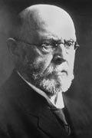
ALOIS JIRÁSEK
ŽIVOTNÍ OSUDY
narozen v 23 . 8. 1851 v Hronově (východní Čechy poblíž Náchoda)
vystudoval historii v Praze, kde navázal přátelství s řadou osobností českého umění (Mikoláš Aleš, Josef Václav Myslbek, Josef Svatopluk Machar a další) a začíná literárně tvořit
po studiu učil zeměpis, dějepis a český jazyk na gymnáziu a městské reálné škole v Litomyšli (východní Čechy poblíž Svitav), kde se i oženil, s manželskou Marií Podhajskou měl 7 dětí

Slide 4
ALOIS JIRÁSEK
ŽIVOTNÍ OSUDY
roku 1888 přesídluje do Prahy, kde rovněž vyučoval na gymnáziu, obnovil své přátelské styky z dob studií a věnoval se literární tvorbě
velmi aktivně se po celou dobu angažoval v českém hnutí za národní svébytnost, v roce 1917 stál v čele Manifestu českých spisovatelů – vyzýval české poslance v rakouském Říšské radě, aby přestali být loajální k Rakousku – Uhersku a aktivně se zapojili do boje za českou otázku
v roce 1918 se významně zapojil do vyhlášení samostatné ČSR, následně byl v 20. letech nejprve poslancem a následně senátorem československého parlamentu
v roce 1927 ovdověl, zemřel pronásledován chorobami stáří (mj. onemocnění prostaty, částečná ztráta sluchu) 12. 3. 1930

Slide 5
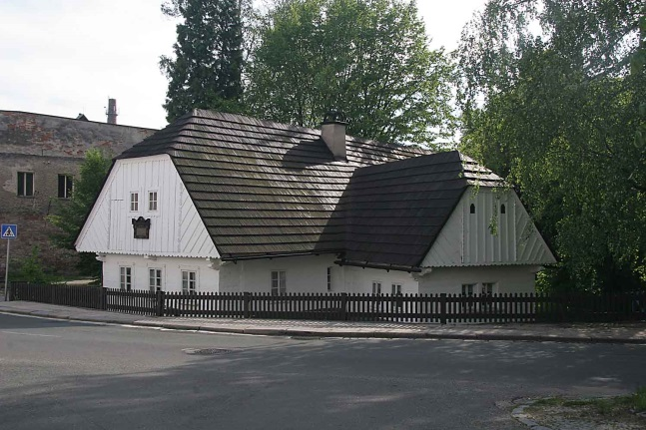
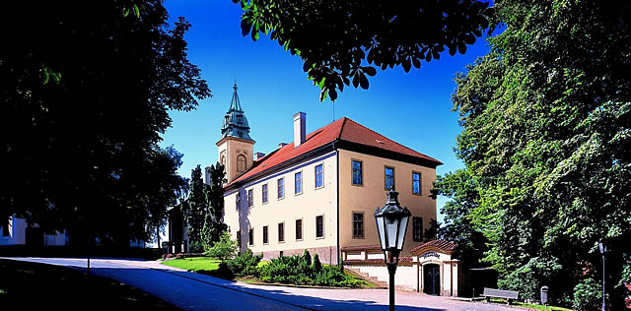
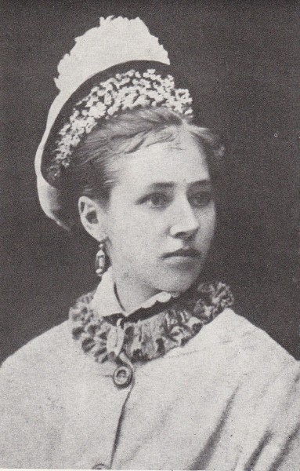
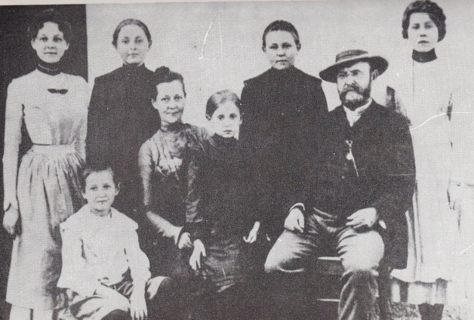
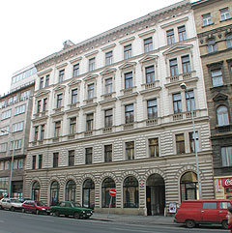
ALOIS JIRÁSEK
ŽIVOTNÍ OSUDY
rodný dům
gymnázium v Litomyšli
manželka Marie Podhajská
Jirásek s manželkou a rodinou
gymnázium v Praze

Slide 6
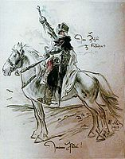
ALOIS JIRÁSEK
DÍLO
autor především historických románů, psal však i dramata
začínal psát ještě za studií v první polovině 70. let 19. století (období ruchovců v české literatuře), s literární činností končí ve 20. letech 20. století =˃ více než 50 let literárně činný
mezi nejvýznamnější ilustrátory jeho děl patřili Adolf Kašpar a Mikoláš Aleš
jeho dílo se dodnes vydává, a to i na multimediálních nosičích, upravené v podobě komixu atd.

Slide 7
ALOIS JIRÁSEK
HISTORICKÉ DÍLO
nestarší období českých dějin
  Staré pověsti české (1894) – určeno pro mládež, čerpal z Kosmovi, Dalimilovi i Hájkovi kroniky (O Libuši, Dívčí válka atd.), dílo doplnil o novější události (O Žižkovi, O Jánošíkovi)
období Husitství (15.stol.) , Jirásek zastáncem Husitů
  Mezi proudy (1887 - 1890) – doba krále Václava IV.
  Proti všem (1893) – popisuje vrcholné období husitských válek
  Bratrstvo (1900 – 1909) – popisuje husitské války na Slovensku

Slide 8
ALOIS JIRÁSEK
HISTORICKÉ DÍLO
období pobělohorské (po roce 1620)
  Temno (1913 – 1915) – děj umístěn do první poloviny 18. století (završení rekatolizace), líčí toto období jako období všeobecného úpadku české společnosti, kritizuje počínání jezuitského řádu (páter Koniáš, likvidace nekatolické literatury)
  Psohlavci (1886) – líčí nevolnické povstání Chodů (Domažlicko) vedených Janem Sladkým Kozinou proti vrchnosti na konci 17. století

Slide 9
ALOIS JIRÁSEK
HISTORICKÉ DÍLO
období národního obrození (závěr 18 .století – 1. pol. 19. století)
  F. L. Věk (1888 – 1906) – pětidílný román situovaný do počátků národního obrození, příběh boje obrozenců za obnovu české společnosti sepsaný podle osudů venkovského obrozence F. V. Heka, vystupuje v něm mnoho skutečných historických postav, na motivy románu natočen v roce 1970 populární televizní seriál
  Filosofská historie (1877) – novela popisující revoluční rok 1848 v Litomyšli

Slide 10
ALOIS JIRÁSEK
DRAMATICKÉ DÍLO
Lucerna (1905) – pohádkový příběh s milostnou zápletkou a šťastným koncem, dodnes se hraje
Jan Žižka
Jan Hus
Jan Roháč

Slide 11
ALOIS JIRÁSEK
HODNOCENÍ DÍLA
  1. pozitivní, často až příliš glorifikovaný
    vychází z Jiráskova silně vlasteneckého pojetí dějin, ztotožňuje se s jeho tradičními pohledy na historické události (kladné hodnocení husitství, silná kritika katolické církve, vyzdvihování vlastenců v době národního obrození, silné sociální cítění atd.)
    tento pohled na Jiráskovo dílo byl prosazován v období první Československé republiky (1918 – 1938, souvisí se snahou oslavit a podpořit získanou národní samostatnost) a období totalitního komunistického režimu (1948 – 1989, krom vlastenecké orientace souvisí se sociálními otázkami Jiráskova díla – boj utlačované chudiny proti panstvu)

Slide 12
ALOIS JIRÁSEK
HODNOCENÍ DÍLA
  2. negativní, často zaujatá kritika motivoaná osobními cíli
    kritizuje Jiráskovo zkostnatělé (?) chápaní historie, hovoří o něm jako o záměrně (?) zkreslovaném a přikrášlovaném ve prospěch určitých vrstev české společnosti
    zastánci tohoto pohledu nesouhlasí především s Jiráskovým líčením katolické církve (jezuitský řád), zjednodušenou a neobjektivně pojatou sociální problematiku atd.
    tento pohled získává řadu příznivců především po roce 1989 (snaha vymezit se proti bývalému režimu, tendence k odsuzování husitství, nový pohled na problematiku národního obrození atd.)

Slide 13
ALOIS JIRÁSEK
HODNOCENÍ DÍLA
  … ve střetu těchto dvou „nesmiřitelných“ koncepcí by měla zvítězit snaha o co nejobjektivnější ryze vědecký přístup a především zdravý rozum … ☺
  DĚKUJI ZA POZORNOST.

Slide 14
ALOIS JIRÁSEK
ZDROJE
Literatura pro 2. Ročník středních škol – Učebnice. 1. Vyd. Brno, Didaktis 2009. 151 s. ISBN 978-80.7358-129-9
ALEŠ, Mikoláš. Klub přátel chodského psa [online]. [cit. 8.6.2013]. Dostupný na WWW: http://old.kpchp.org/regenerace.html
AUTOR NEUVEDEN. Alois Jiráse [online]. [cit. 8.6.2013]. Dostupný na WWW: http://cs.wikipedia.org/wiki/Alois_Jir%C3%A1sek
AUTOR NEUVEDEN. Alois Jirásek [online]. [cit. 7.6.2013]. Dostupný na WWW: http://www.aloisjirasek.cz/fotografie
AUTOR NEUVEDEN. Wikimedia Commons [online]. [cit. 7.6.2013]. Dostupný na WWW: http://cs.wikipedia.org/wiki/Soubor:JIRASEK_HOUSE.jpg
AUTOR NEUVEDEN. RML [online]. [cit. 7.6.2013]. Dostupný na WWW: http://www.rml.cz/cz/index.php
ALEŠ, Mikoláš. Wikimedia Commons [online]. [cit. 7.6.2013]. Dostupný na WWW: http://commons.wikimedia.org/wiki/File:Mikolas_ales_zizka.jpg
AUTOR NEUVEDEN. Staré pověsti české [online]. [cit. 7.6.2013]. Dostupný na WWW: http://cs.wikipedia.org/wiki/Star%C3%A9_pov%C4%9Bsti_%C4%8Desk%C3%A9

